Slide 1
Algoritmos e Programação de Computadores I
Visão Geral do C
Prof. Marcelo Farias

Slide 2
Objetivos da Aula
Apresentar a evolução da linguagem C.
Identificar as principais características da linguagem C.
Entender o processo de compilação em C.
Aprender a sintaxe básica da linguagem C.
Conhecer os principais compiladores para desenvolvimento em C.
Algoritmos e Programação de Computadores I

Slide 3
História do C
1972 – Linguagem C
Criada por Dennis Ritchie para o desenvolvimento do sistema operacional Unix.
1978 – C Kernigham e Ritchie
Primeira versão oficial descrita em The C Programming Language.
1989 – ANSI C ou C90
Tornou-se um padrão para unificar as diversas implementações existentes.
Algoritmos e Programação de Computadores I

Slide 4
História do C (cont.)
1999 – C99
Revisão do ANSI C que adicionou tipo boolean e comentários com //.
2011 – C11
Padrão que incorporou multitarefa e estruturas/uniões anônimas.
2018 – C17
Correções de bugs.
Algoritmos e Programação de Computadores I

Slide 5
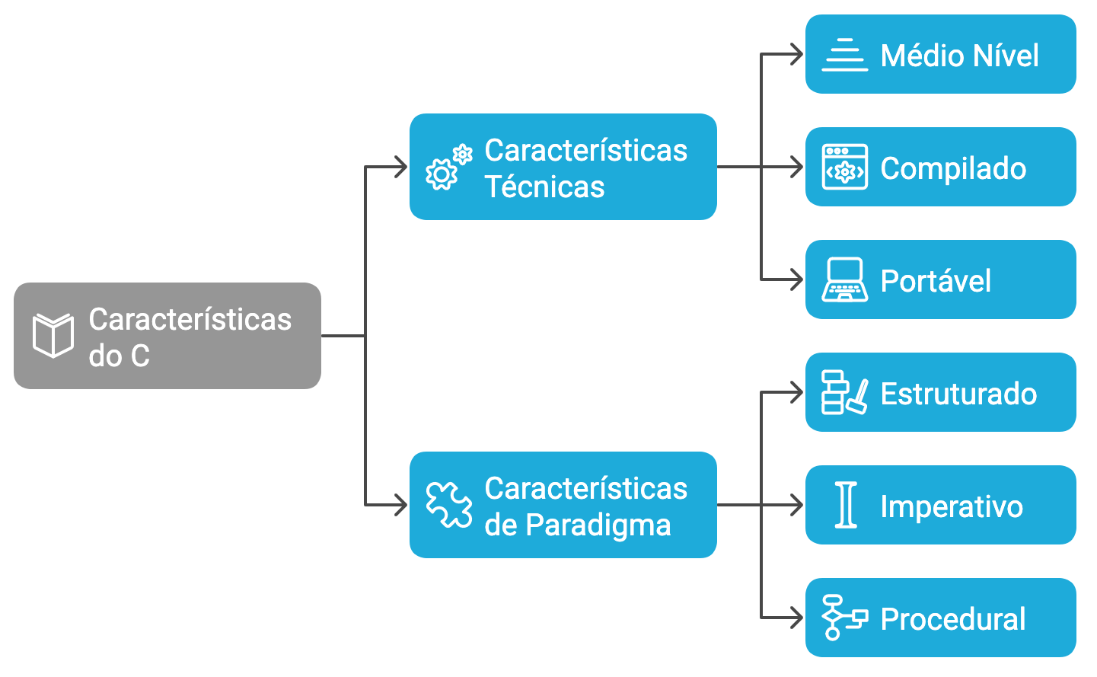
Algoritmos e Programação de Computadores I

Slide 6
C é uma Linguagem de Médio Nível
C é considerada uma linguagem de alto nível, pois abstrai muitos detalhes do hardware.
Também oferece recursos para manipulação direta do hardware, aproximando-se do baixo nível.
Por isso, muitos autores chamam C de “linguagem de médio nível”, embora essa não seja uma categoria formal.
Algoritmos e Programação de Computadores I

Slide 7
C é Compilado
O compilador converte o código fonte em código objeto (compilação antecipada ou ahead-of-time).
Se o código objeto referenciar outros códigos ou bibliotecas externas é preciso ligá-los a ele.
O ligador cria um executável a partir dos códigos objetos e bibliotecas externas.
Algoritmos e Programação de Computadores I

Slide 8
C é Portável
Pode ser compilada e executada em diferentes arquiteturas, seja de hardware ou de software.
Há uma diversidade de compiladores (ex.: clang, gcc, cl).
O pré-processador C prepara o código fonte para a plataforma desejada com base nas diretivas (ex.: #include, #define, etc.) especificadas no código.
Algoritmos e Programação de Computadores I

Slide 9
C é Estruturado
Um programa em C é composto por blocos elementares de código.
Cada bloco compartimenta código e dados, sendo delimitado por um início e um fim.
A função é o principal componente estrutural.
Algoritmos e Programação de Computadores I

Slide 10
C é Imperativo
Orientado a comandos que manipulam variáveis e são executados de forma sequencial.
Os comandos podem ser de atribuição, seleção e repetição.
Algoritmos e Programação de Computadores I

Slide 11
C é Procedural
Código organizado em sub-rotinas ou funções.
Favorece a modularização e o compartilhamento de código.
C não permite criar uma função dentro de função, mas permite ponteiros para funções.
Algoritmos e Programação de Computadores I

Slide 12
Bibliotecas Externas
Módulos com funções prontas para serem utilizadas por outros programas.
Podem ser estáticas (ligadas na compilação) ou dinâmicas (carregadas na execução).
C Standard Library é a biblioteca padrão.
Algoritmos e Programação de Computadores I

Slide 13
C versus C++
C++ é uma extensão do C que acrescentou a orientação a objetos.
Grande parte do código em C pode ser compilado em C++. Já o contrário não rola.
C++ possui mais recursos e funções do que C.
Nota: Orientação a objetos é um paradigma de programação que organiza o código em objetos, que representam entidades do mundo real, facilitando a reutilização e a manutenção do software.
Algoritmos e Programação de Computadores I

Slide 14
C versus C#
C# é uma linguagem orientada a objetos que não tem relação alguma com C.
C# requer a instalação do framework .NET.
C# possui mais recursos e funções do que C.
Algoritmos e Programação de Computadores I

Slide 15
O que se Desenvolve em C?
Sistemas operacionais (ex.: Linux e Windows)
Gerenciadores de banco de dados (ex.: MySQL e PostgreSQL).
Compiladores e interpretadores (ex.: Java e PHP).
Aplicações com interface gráfica (ex.: Chrome e Gimp).
Sistemas embarcados (ex.: sistemas automotivos e controles industriais).
Algoritmos e Programação de Computadores I

Slide 16
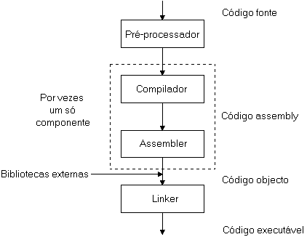
Processo de Compilação no C
Algoritmos e Programação de Computadores I

Slide 17
Compiladores C
Clang
GCC
MinGW
Microsoft C/C++
Algoritmos e Programação de Computadores I

Slide 18
GCC
Compilador C do projeto GNU Compiler Collection.
Usado no desenvolvimento do Linux.
Compatível com C90, C99, C11 e C17.
Algoritmos e Programação de Computadores I

Slide 19
MinGW
Compilador C do projeto Minimalist GNU for Windows.
Permite o desenvolvimento de aplicativos nativos no Windows, sem depender de bibliotecas da MS.
Suporte a especificação C11.
Algoritmos e Programação de Computadores I

Slide 20
Sintaxe Básica do C
Diferencia maiúsculo e minúsculo (case sensitive).
Chaves { } delimitam blocos de comandos.
Toda linha termina com ponto e vírgula.
Algoritmos e Programação de Computadores I

Slide 21
Palavras Reservadas do C
auto | double | int | struct
break | else | long | switch
case | enum | register | typedef
char | extern | return | union
const | float | short | unsigned
continue | for | signed | void
default | goto | sizeof | volatile
do | if | static | while
Algoritmos e Programação de Computadores I

Slide 22
Comentários
De linha (//) a partir do C99.
x = 10; // Atribui valor 10
De bloco (/* */)
/* x = 10;
y = 20; */
Obs.: O bloco ou a linha comentada são ignorados pelo compilador.
Algoritmos e Programação de Computadores I

Slide 23
Um Simples Programa em C
#include <stdio.h> // Inclui a biblioteca padrão E/S
int main() { // Função principal obrigatória
// Seu código aqui
return 0; // Indica término com sucesso
}
Algoritmos e Programação de Computadores I

Slide 24
Compilando um Programa em C
Windows (PowerShell / CMD):
gcc -std=c99 -Wall -o saida.exe nome_do_arquivo.c
.\saida.exe
Linux / macOS:
gcc -std=c99 -Wall -o saida nome_do_arquivo.c
./saida
Dica: -Wall mostra avisos úteis para iniciantes.
Algoritmos e Programação de Computadores I

Slide 25
Ligando Bibliotecas Externas do C
Para funções de <math.h>:
Windows:
gcc -std=c99 -Wall -o saida.exe nome_do_arquivo.c -lm
.\saida.exe
Linux / macOS:
gcc -std=c99 -Wall -o saida nome_do_arquivo.c -lm
./saida
Algoritmos e Programação de Computadores I

Slide 26
Depurando um Programa em C
Windows:
gcc -std=c99 -Wall -g -o saida.exe nome_do_arquivo.c
gdb saida.exe
Comandos gdb: break n | run | next | print var | quit
Algoritmos e Programação de Computadores I

Slide 27
Mapa da aula
Aula (teoria): Aula02 — Visão geral do C
Laboratório guiado: Pratica01 / Pratica02
Atividade avaliativa: Atividade01
Sugestão de ritmo:
1) Conceitos nos slides 2) Prática no lab 3) Atividade sem 'receita'
Algoritmos e Programação de Computadores I

Slide 28
Para estudar no livro
Livro-base: ANTONELLO, Ricardo. Linguagem C. 1. ed.
Leitura indicada: Cap. 3 — Introdução à Linguagem C (p. 22–27)
Exercícios do livro: Exercícios 3.7
Revise o capítulo após a aula e antes da prática.
Algoritmos e Programação de Computadores I

Slide 29
Recursos para trabalhar com linguagem C
Para as práticas de APC I em C (no estilo das suas Praticas/), o laboratório precisa deste conjunto mínimo:
Essencial
Compilador C (GCC)
No Windows: MinGW-w64 / WinLibs (ou equivalente).
Comando no terminal: gcc --version deve funcionar.
Flags usadas nas aulas: -std=c99 -Wall -lm.
Editor / IDE
Visual Studio Code (como nas práticas) ou alternativa portátil (VSCodium / Code::Blocks).
Extensões úteis no VS Code: C/C++ (Microsoft) e, se quiser, Code Runner.
Terminal
PowerShell ou CMD no Windows (já vem com o SO).
Alunos precisam conseguir:
1. cd — mudar de pasta
2. gcc — compilar
3. Executar .\a.out / .\programa.exe
Git (se as práticas usam GitHub)
Git for Windows instalado.
Conta GitHub + repositório da turma clonável.

Slide 30
Desafio (8 min)
Escreva, compile e execute um programa que imprima seu nome e a disciplina (-std=c99 -Wall).
Trabalhe em dupla (instrução por pares).
Ao final, uma dupla compartilha a solução com a turma.
Algoritmos e Programação de Computadores I

Slide 31
Desafio — passo a passo
1) Em dupla: um digita e o outro orienta (troquem na metade do tempo).
2) No terminal, vá até a pasta do exercício (comando cd).
3) Crie um arquivo .c e use printf para imprimir seu nome e a disciplina.
4) Compile com as flags pedidas:
Windows: gcc -std=c99 -Wall -o desafio.exe arquivo.c
Linux/macOS: gcc -std=c99 -Wall -o desafio arquivo.c
5) Execute: .\desafio.exe | ./desafio
6) Confira a saída e prepare-se para compartilhar com a turma.
Algoritmos e Programação de Computadores I

Slide 32
Quiz rápido (3 perguntas)
1) C é compilada ou interpretada?
2) Para que serve a função main?
3) Qual a diferença entre // e /* */ ?
Respostas no quadro / Mentimeter / Kahoot.
Algoritmos e Programação de Computadores I

Slide 33
Referências
SCHILDT, Herbert. C: Completo e Total. 3. ed. Pearson Makron Books, 1997.
ANTONELLO, Ricardo. Linguagem C. 1. ed. Livro Digital, 2020
LLVM Project. Clang: a C language family frontend for LLVM. Disponível em <http://llvm.org/>.
GNU Project. GCC, the GNU Compiler Collection. Disponível em <https://gcc.gnu.org/>.
MinGW. Minimalist GNU for Windows. Disponível em <http://www.mingw.org/>
MICROSOFT. Visual Studio Downloads. Disponível em <https://visualstudio.microsoft.com/ pt-br/download>.
Algoritmos e Programação de Computadores I

